Slide 1
面向动态TSP问题的深度强化学习优化算法研究
答辩人：徐哲豪
指导老师：王峰
Notes:
锦十七原创模板，更多模板欢迎访问：https://www.docer.com/works?userid=418866232

Slide 2
01
研究背景及意义
Background And Significance
02
研究内容与方法
目录
Research Contents And Ideas
CONTENT
03
研究结果与分析
Research Results Show
04
总结与展望
Summary And Outlook

Slide 3
01
PART ONE
研究背景与意义
THE RESEARCH BACKGROUND AND SIGNIFICANCE

Slide 4
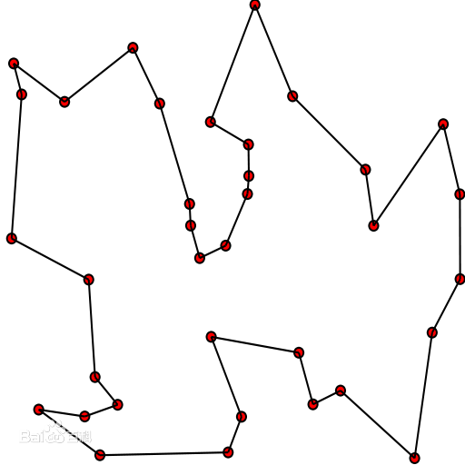
研究意义
旅行商问题是典型的NP难的组合优化问题，在国防、电力、通信、产品制造、路径规划、交通物流等方面有广泛的应用背景。例如机器人来进行电力巡检、物流盘点等场景的路径规划问题就可以建模为旅行商问题。出租车、物流公司的车辆调度问题也可以理解为在旅行商问题的基础上叠加了商人数量，取送货需求和多种约束条件。因此快速高效地求解组合优化问题有很高的实用价值。更进一步，很多实际生活中的场景需要考虑动态调度问题，访问的需求和每次访问的代价会随着时间而变化，这就引入了动态旅行商问题。

Slide 5
相关研究
Vinyals等人将组合优化问题类比为机器翻译的序列映射问题，针对序列到序列（Seq2Seq）模型输入输出的维度固定的限制，改进并提出了可以用来求解组合优化问题的指针网络模型。其核心思想是通过编码器对问题的输入向量进行编码得到高维度的特征向量，然后利用解码器基于注意力的计算方式逐步构造解集。构造方法为每次选择解集的一个元素，然后在已选择的元素基础上添加下一个元素，直至构造完整的解集。

Slide 6
02
PART TWO
研究内容与方法
THE RESEARCH CONTENT AND METHOD

Slide 7
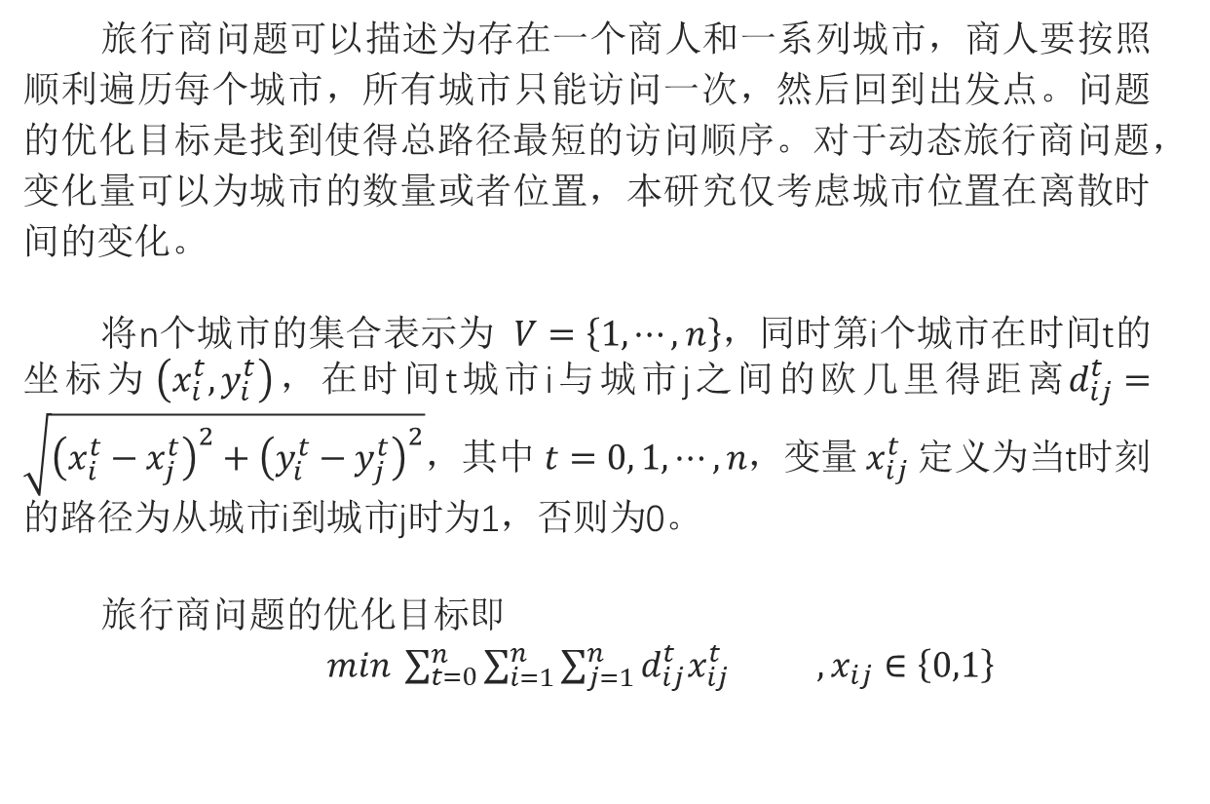
问题定义
旅行商问题可以描述为存在一个商人和一系列城市，商人要按照顺利遍历每个城市，所有城市只能访问一次，然后回到出发点。问题的优化目标是找到使得总路径最短的访问顺序。对于动态旅行商问题，变化量可以为城市的数量或者位置，本研究仅考虑城市位置在离散时间的变化。
将n个城市的集合表示为 $V=\left\{1,⋯,n\right\}$，同时第i个城市在时间t的坐标为$\left(x_{i}^{t},y_{i}^{t}\right)$，在时间t城市i与城市j之间的欧几里得距离$d_{ij}^{t}=\sqrt{{\left(x_{i}^{t}−x_{j}^{t}\right)}^{2}+{\left(y_{i}^{t}−y_{j}^{t}\right)}^{2}}$，其中$t=0, 1,⋯, n$，变量$x_{ij}^{t}$定义为当t时刻的路径为从城市i到城市j时为1，否则为0。
旅行商问题的优化目标即
$\min{ \sum_{t=0}^{n}{\sum_{i=1}^{n}{\sum_{j=1}^{n}{d_{ij}^{t}x_{ij}^{t}}}}} ,x_{ij}∈\left\{0,1\right\}$

Slide 8
研究思路
指针网络不适合用于求解动态输入的问题，因为编码器为循环神经网络，在每次输入改变时网络都要重新计算输出。另一个问题是深度学习需要有大量已有的高质量解集来监督训练，而强化学习是通过智能体不断地与环境进行交互，同时用奖励信号来指导学习，这就克服了需要大量高质量解集的问题。很多将深度学习与强化学习相结合的研究都得到了接近甚至等同于最优解的结果，并且运算速度和泛化程度大大提高。
基于前面提出的两点，另外参考了一些研究VRP问题的思路，对指针网络的模型进行适当的修改，然后应用于动态旅行商问题，采用强化学习来进行训练。本研究的主要贡献有两个方面：
将指针网络的框架应用于动态旅行商问题，采用编码解码交替进行的方法，移除编码器的循环神经网络，将解码器中的循环神经网络选用门控循环单元，并且在其之前增加特征嵌入层。
在编码器的输入端输入了所有城市的初始坐标信息，由于坐标改动较小，输入的初始坐标信息将在模型全程指导输出，同时在指针计算的时候有选择的选择编码结果参与计算，忽略掉一些不重要的和冗余信息。

Slide 9
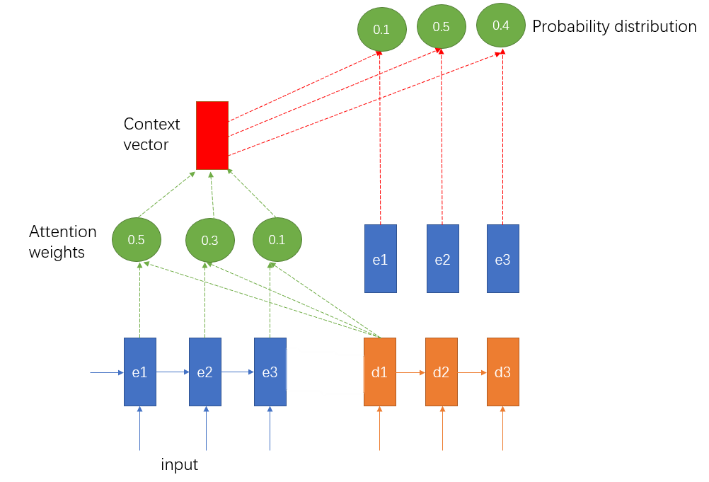
模型介绍
本模型为带有注意力机制的编码器-解码器结构，其中编码和解码过程交替进行。左下角的编码器读取当前输入的动态城市信息序列，一次一个城市，将输入编码为中间形式的序列，在每次解码完成信息更新后都会重新计算编码。在每个解码时刻，解码器基于前一时刻的输出即选择访问的城市来输出,然后计算当前解码时刻与所有编码输出对应的相似度系数，再以加权求和的形式将所有编码状态累加起来，就得到了语义向量，然后将语义向量与编码器的输出按照指针网络的方法计算，得到的输出看作指向每个城市的指针，输出就是选择各个城市的概率分布。按照这个概率分布在可选城市集合中选择下一个要访问的城市，直到构造一个完整解。

Slide 10
模型模块介绍
编码器
1
对于旅行商问题这一类组合优化问题而言，其输入为所有城市的信息，其输入次序与问题的解没有任何关系，只需要关心输入的内容。再加上动态旅行商问题的输入会一直变化，在每次变化后都需要重新计算新的编码向量。为了简化结构，也为了更好的效果，选择舍弃掉编码器部分的循环神经网络，只选用一层卷积嵌入。
该部分的输入分为三部分，一部分是每个城市的初始坐标，第二部分是每个城市动态的实时坐标，第三部分是城市的访问信息，也可以理解为当前解集信息，即关于城市是否已经被访问的掩码。

Slide 11
模型模块介绍
解码器
2
解码器的工作是结合编码器的输入以及当前解的信息输出下一阶段对全部城市的评价，采用的是一维卷积嵌入层连接门控循环单元。通过卷积层将输入进行嵌入后输入门控循环单元得到中间向量d，然后与编码器的输出一起参与注意力机制的计算得到语义向量，利用语义向量计算指向每个输入的条件概率。所以实际上本模型中的解码器工作只是概括历史的选择信息，可以理解为解集的编码器。真正的解码输出由后面的指针网络来负责。

Slide 12
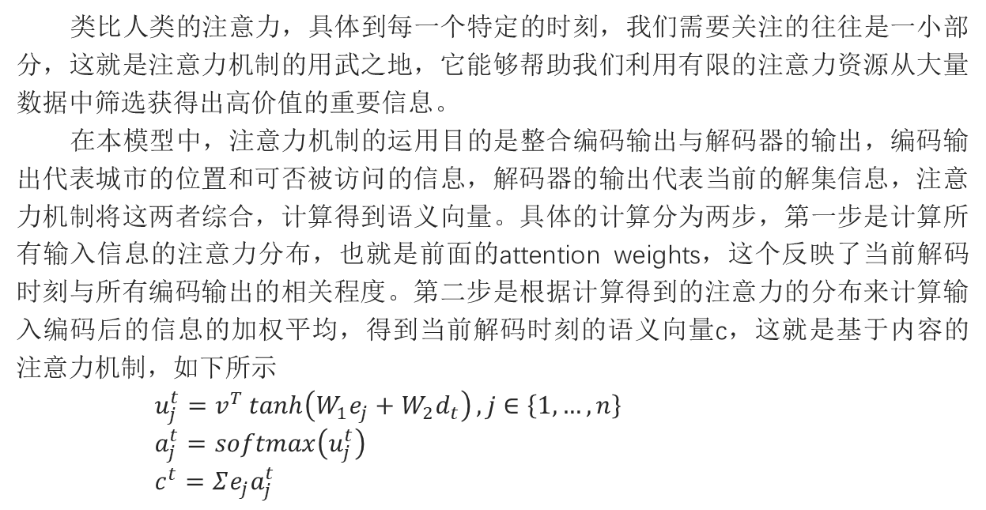
模型模块介绍
注意力机制
3
类比人类的注意力，具体到每一个特定的时刻，我们需要关注的往往是一小部分，这就是注意力机制的用武之地，它能够帮助我们利用有限的注意力资源从大量数据中筛选获得出高价值的重要信息。
在本模型中，注意力机制的运用目的是整合编码输出与解码器的输出，编码输出代表城市的位置和可否被访问的信息，解码器的输出代表当前的解集信息，注意力机制将这两者综合，计算得到语义向量。具体的计算分为两步，第一步是计算所有输入信息的注意力分布，也就是前面的attention weights，这个反映了当前解码时刻与所有编码输出的相关程度。第二步是根据计算得到的注意力的分布来计算输入编码后的信息的加权平均，得到当前解码时刻的语义向量c，这就是基于内容的注意力机制，如下所示
$u_{j}^{t}=v^{T}\tanh\left(W_{1}e_{j}+W_{2}d_{t}\right),j∈\left\{1,…,n\right\}$
$a_{j}^{t}=softmax\left(u_{j}^{t}\right)$
$c^{t}=Σe_{j}a_{j}^{t}$

Slide 13
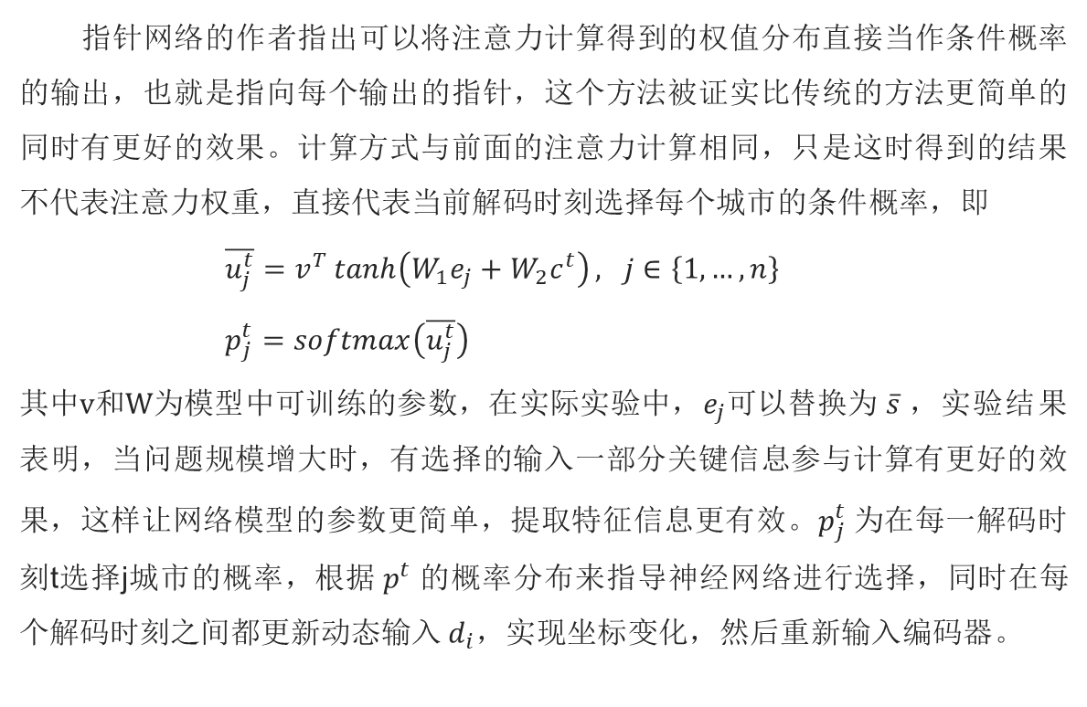
模型模块介绍
指针计算
4
指针网络的作者指出可以将注意力计算得到的权值分布直接当作条件概率的输出，也就是指向每个输出的指针，这个方法被证实比传统的方法更简单的同时有更好的效果。计算方式与前面的注意力计算相同，只是这时得到的结果不代表注意力权重，直接代表当前解码时刻选择每个城市的条件概率，即
$\overline{u_{j}^{t}}=v^{T}\tanh\left(W_{1}e_{j}+W_{2}c^{t}\right), j∈\left\{1,…,n\right\}$
$p_{j}^{t}=softmax\left(\overline{u_{j}^{t}}\right) 其中v和W为模型中可训练的参数，在实际实验中，e_{j}可以替换为 \overline{s}$，实验结果表明，当问题规模增大时，有选择的输入一部分关键信息参与计算有更好的效果，这样让网络模型的参数更简单，提取特征信息更有效。$p_{j}^{t}$为在每一解码时刻t选择j城市的概率，根据${ p}^{t}$的概率分布来指导神经网络进行选择，同时在每个解码时刻之间都更新动态输入${ d}_{i}$，实现坐标变化，然后重新输入编码器。

Slide 14

强化学习训练
Actor-Critic 算法
动态旅行商问题在当前解集$Π_{t}=\left\{c_{1},c_{2},…,c_{t}\right\}$的情况下，通过参数为θ的神经网络选择下一个要访问的城市$c_{t+1}$，最终生成完整的访问序列$Π$，解的生成过程可以表示为 $P\left(\left.Π\right|S;θ\right)=\prod_{t=0}^{n}{P\left(\left.c_{t+1}\right|Π_{t},S;θ\right)}，$其中$P\left(\left.Π\right|S;θ\right)$表示对于输入为S的动态旅行商问题，生成访问序列$Π$的概率，$P\left(\left.c_{t+1}\right|Π_{t},S;θ\right)$为选择$c_{t+1}$为下一个访问的城市的概率。假设$R\left(\left.Π\right|S\right)$ 为访问序列$Π$的反馈，那么反馈的期望可以表示为 $E_{R}\left(θ;S\right)=\sum_{Π\sim P\left(S;θ\right)}{R\left(\left.Π\right|S\right)∗P\left(\left.Π\right|S;θ\right)}。$神经网络模型的最优参数组合${ θ}^{∗}$应满足${ θ}^{∗}=\arg{max}E_{R}\left(θ;S\right)$。
在actor-critic算法中，需要做两个方面的近似，第一个是策略函数的近似：$π_{θ}\left(s,a\right)≈π\left(\left.a\right|s\right)$ ，这就是行动者网络也就是指针网络负责的工作，其中θ为指针网络模型的参数。第二个是价值函数的近似：$\hat{q}\left(s,a,w\right)≈q\left(s,a\right)$，其中w为critic网络的参数，critic网络使用三层卷积层的结构通过最后的求和来将输入的嵌入信息映射到对总反馈的估计。
对于actor网络的参数，更新方法为$θ=θ+α∇_{θ}\log{p_{θ}\left(\left.π\right|s\right)\left(L\left(\left.π\right|s\right)−b\left(s\right)\right)}$
对于critic网络的参数，用均方差损失函数作为w的梯度更新。

Slide 15
03
PART THREE
研究结果与分析
RESEARCH RESULTS AND ANALYSIS

Slide 16
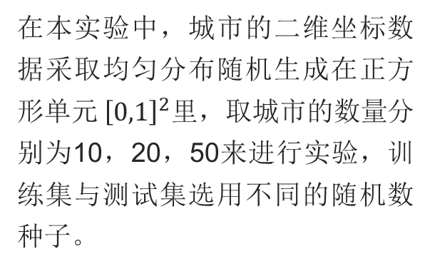
实验步骤
数据生成
数据处理函数
在本实验中，城市的二维坐标数据采取均匀分布随机生成在正方形单元${\left[0,1\right]}^{2}$里，取城市的数量分别为10，20，50来进行实验，训练集与测试集选用不同的随机数种子。
更新掩码函数，每次访问后将当前访问的城市对应掩码置0。掩码除了输入编码器，还可以指导神经网络按照旅行商问题的规则选择访问的城市。
更新坐标函数，在每个解码时候之后，对未访问的城市进行坐标更新。更新方法为每次赋予一个服从正态分布N（0，0.02）的增量。
计算路径长度函数，通过给定的访问序列和dynamic，计算该序列经过的总路径长度，以此为reward指导强化学习。

Slide 17
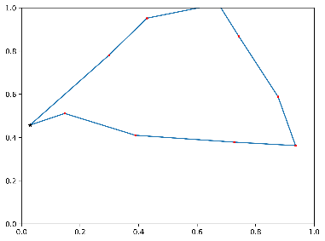
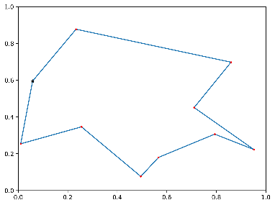
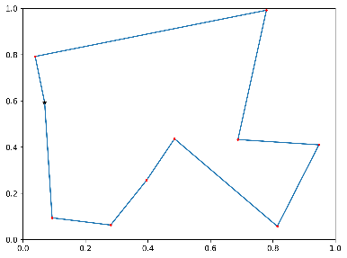
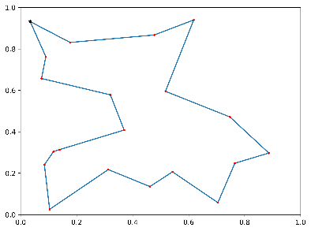
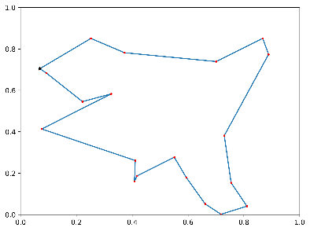
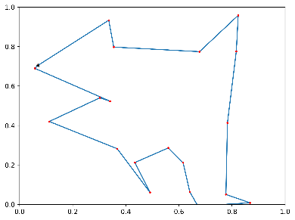
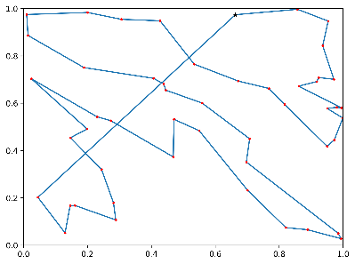
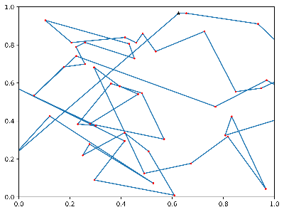
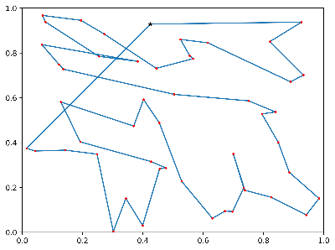
实验结果
当城市数量为10时，网络在第37个训练轮次（epoch）收敛，每一百个样本平均训练时间为8秒
当城市数量为20时，网络在第37个训练轮次收敛，每一百个样本平均训练时间为14秒
当城市数量为50时，每一百个样本平均训练时间达到了47秒，训练时间较长，在第38个训练轮次达到最好结果。

Slide 18
实验结果分析
本文选用贪心策略作为对比算法，该算法每次选择距离当前最近的城市访问，该算法应用于动态旅行商问题有良好的结果。另外借用指针网络文中的静态旅行商问题实验结果来进行粗略对比。实际上，动态旅行商问题的路径长度应高于静态TSP，因为动态旅行商问题的坐标变化是不可预知的，只能根据当前的不完全信息来估计，用大量问题实例求解得到的平均结果来估计模型性能好坏。
研究问题 | 指针网络(静态TSP) | 贪心策略 | 本文模型
TSP10 | 2.88 | 3.39 | 3.08
TSP20 | 3.88 | 5.37 | 4.74
TSP50 | 7.66 | 10.14 | 12.37
当n为10、20、50的时候模型都展现了显著的学习效果，n为10、20时路径基本符合最优解，从数据上也优于贪心策略的结果，n为50时路径有一定质量，但差于对比算法。当n者过大时，模型训练时间开始变长，效果也开始变差，这可能是网络结构或参数的原因，也有可能是actor-critic算法的局限性所致，因为同时训练两个网络的效率很低，模型的效果极大地依赖critic网络的收敛，而critic网络的收敛效果并不好。

Slide 19
04
PART FOUR
总结与展望
SUMMARY AND OUTLOOK

Slide 20
总结与展望
总结
展望
本研究主要采用了指针网络的思想，将旅行商问题通过编码解码过程实现输入的状态序列到输出的动作序列的映射。问题的动态性要求编码和解码交替进行，得到实时的信息。实验的结果表明，模型对于动态旅行商问题有一定程度的学习，对于小规模的动态旅行商问题的输出解非常接近最优解。改进后的编码解码器结合好的强化学习训练方法能够胜任小规模的动态旅行商问题。
actor-critic算法中两个网络相互依赖，难以收敛，可以尝试DDPG或A3C等表现更好的算法来训练网络。
动态这一条件体现在城市数量和位置的变化两方面，目前城市数量变化这一条件还未实现。
将模型应用于其他组合优化问题，例如车辆路径规划问题，车间调度问题等。

Slide 21
THANKS
恳请老师批评指正
答辩人：徐哲豪
指导老师：王峰
Notes:
锦十七原创模板，更多模板欢迎访问：https://www.docer.com/works?userid=418866232

